Slide 1
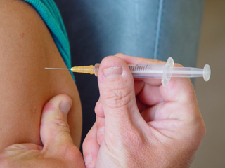
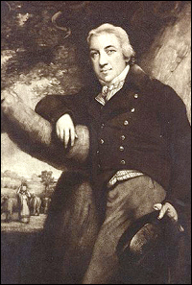
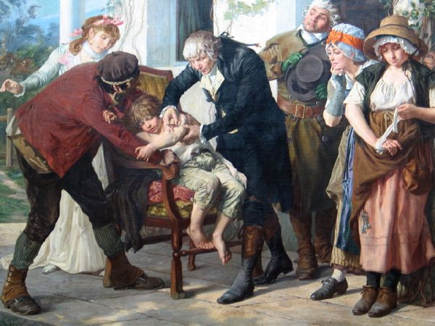
Basisstof 3: Immuniteit / vaccinatie
DVD “Mijlpalen in de natuurwetenschap” aflevering 8
Edwin Jenner (1749-1823)

Slide 2
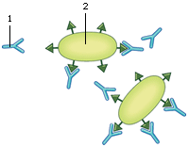
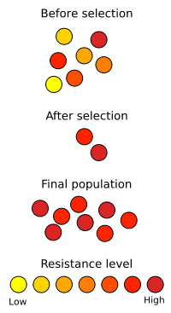
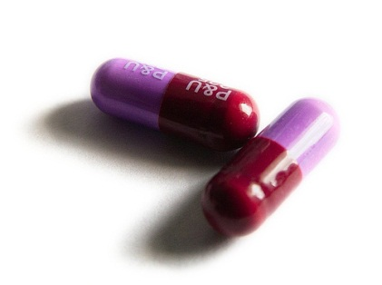
Immuniteit =
Het niet (meer) vatbaar zijn voor een bepaalde ziekte
Blijft aanwezig zolang het antistof-producerende systeem intact blijft
Duur van immuniteit hangt af van type antigeen
Resistentie =
Bacterie is bestand/ongevoelig geworden voor een
bepaalde stof (zoals antibiotica, bestrijdingsmiddel)
Geen onnodig gebruik antibiotica
Kuur altijd afmaken!

Slide 3
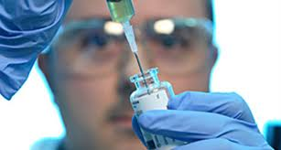
Actieve immunisatie
= lichaam maakt zelf antistoffen + geheugencellen
1) natuurlijk:
Je loopt ziekte op → maakt geheugencellen/antistoffen
2) kunstmatig:
Vaccinatie = inspuiten van verzwakte ziektekiemen

Slide 4
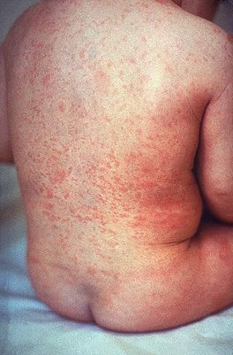
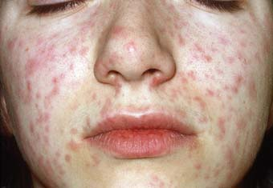
Vaccinatie NL
Fase | Leeftijd | Injectie 1 | Injectie 2 | Injectie 3
Fase 1 | 2 maanden | DKTP-Hib + HepB | Pneu
 | 3 maanden | DKTP-Hib + HepB
 | 4 maanden | DKTP-Hib + HepB | Pneu
 | 11 maanden | DKTP-Hib + HepB | Pneu
 | 14 maanden | BMR | Men C
Fase 2 | 4 jaar | DKTP
Fase 3 | 9 jaar | DTP | BMR
Fase 4 | meisjes 12 jaar | HPV | HPV | HPV
Bacterie:
Kinkhoest
Difterie
Tetanus (o.a. spierkrampen)
Pneumokokken
Meningokokken C
(o.a. hersenvliesontsteking)
Hib-bacterie
Virus
Rode hond
Bof
Mazelen
Polio (kinderverlamming)
Rode hond
Mazelen
Notes:
Vaccinatie-afkortingen
DKTP-Hib Combinatievaccin tegen difterie, kinkhoest, tetanus, polio en Hib-ziekten (haemophilus influenzae type b). Dit vaccin bevat een acellulair kinkhoestvaccin.DKTP-Hib-HepB Combinatie vaccin tegen difterie, kinkhoest, tetanus, polio, Hib-ziekten (haemophilus influenzae type b) en hepatitis B. Dit vaccin bevat een acellulair kinkhoestvaccin.
BMR Vaccin tegen bof, mazelen en rodehond.
DKTP Vaccin tegen difterie,kinkhoest, tetanus en polio.
Men C Vaccin tegen meningokokken groep C.
Hep B Vaccin tegen hepatitis B.Pneu Pneumokokken HPV Humaan Papillomavirus

Slide 9
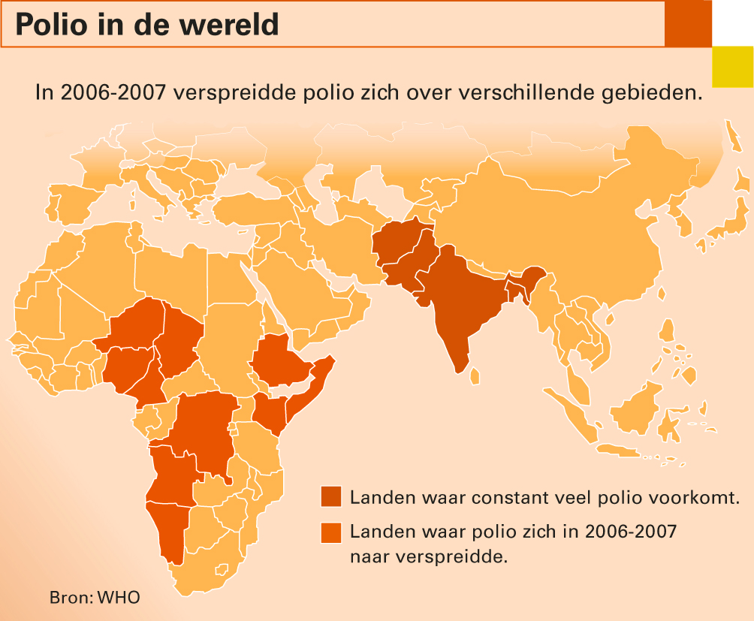

Slide 12
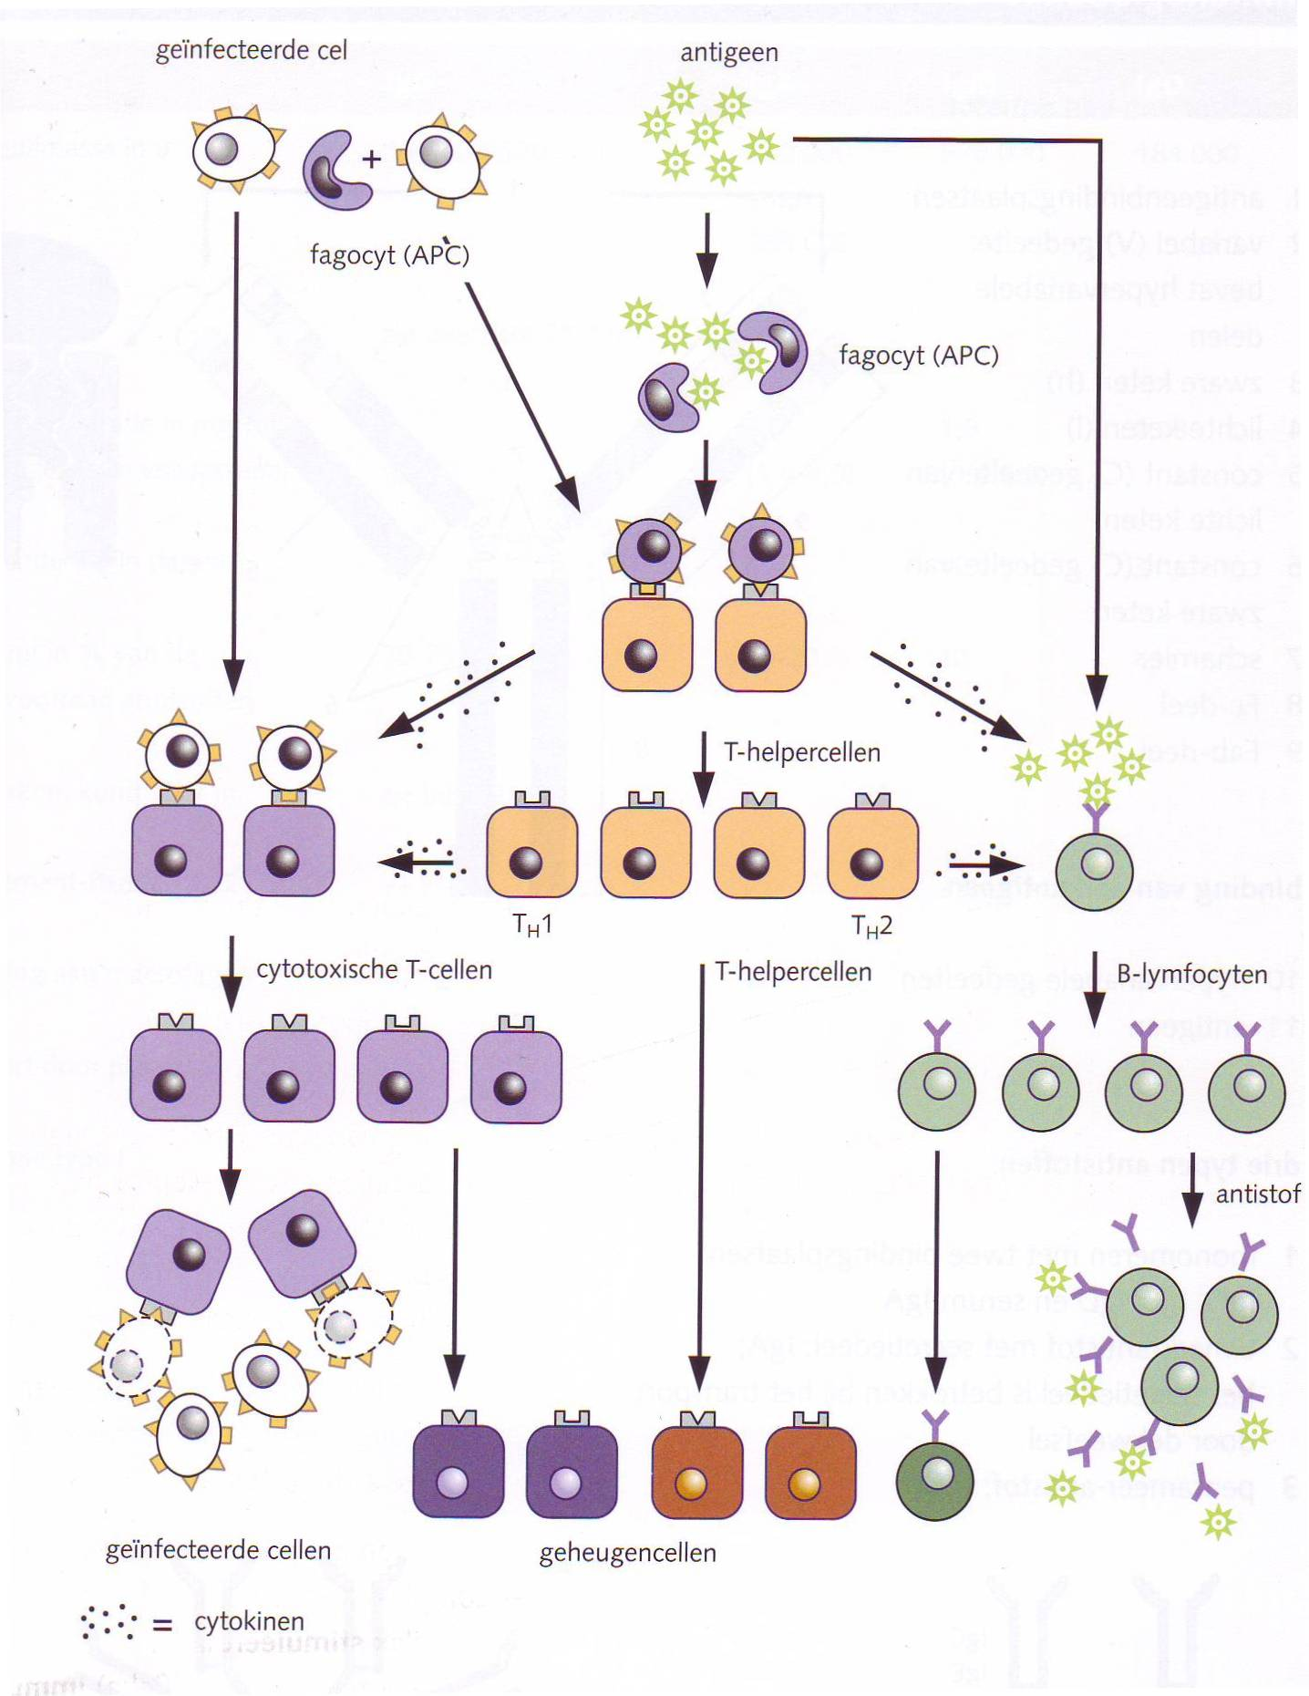
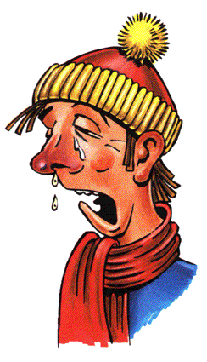
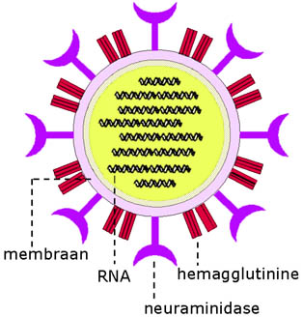
Griep of verkoudheid?
* 200 virus-stammen voor verkoudheid
Hoe ouder, hoe minder verkouden
* Griep: telkens verandering van de eiwitten op mantel

Slide 13
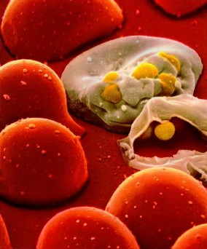
HIV gebruikt
T-helpercel als
gastheer

Slide 14
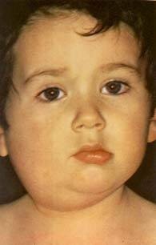
Bofepidemie in Nederland
24 April 2008
Sinds augustus 2007 is er een epidemie van bof in Nederland. De plaatsen waar de ziekte heerst zijn in kaart gebracht. Het gaat vooral om gebieden waar de vaccinatiegraad voor BMR lager is dan gemiddeld. Van augustus 2007 tot april 2008 zijn 61 gevallen van bof bevestigd door laboratoriumonderzoek. Omdat bof niet gemeld hoeft te worden bij GGD’en of het RIVM, is het werkelijke aantal waarschijnlijk veel groter. De meeste patiënten wonen in regio’s
waar de vaccinatiegraad laag is. Door vaccinatie tegen bof met het BMR-vaccin
komt de ziekte niet veel meer voor in ons land.
Kinderen geboren in of na 1987 zijn binnen het Rijksvaccinatieprogramma tegen bof gevaccineerd.
Hiervan zijn kinderen geboren in of na 1992, twee-
maal tegen bof gevaccineerd.

Slide 16
Actieve immunisatie
= lichaam maakt zelf antistoffen + geheugencellen
1) natuurlijk:
Je loopt ziekte op → maakt geheugencellen/antistoffen
2) kunstmatig:
Vaccinatie = inspuiten van verzwakte ziektekiemen
Passieve immunisatie
= lichaam maakt zelf niet de antistoffen maar krijgt ze binnen→ worden daarna vrij snel afgebroken in lichaam
1) natuurlijk:
Sommige antistoffen via placenta, via moedermelk
2) kunstmatig:
Inspuiten van antistoffen (serum) bij ernstige ziekte of slangebeet

Slide 17
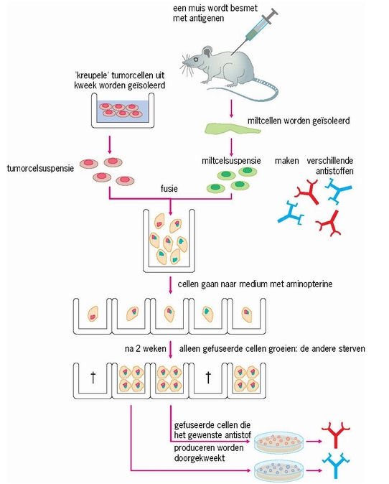
Celfusie: maken antistoffen

Slide 18
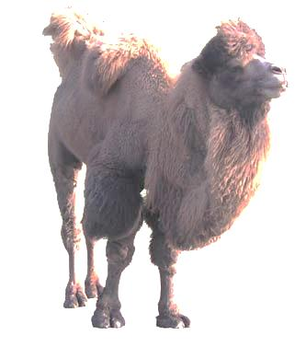
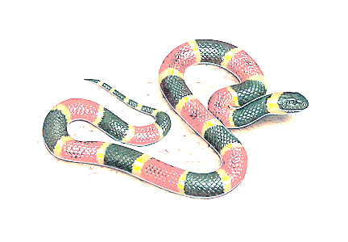
Kamelen leveren nuttige antistoffen tegen slangenbeten
Kamelen blijken zeer nuttig te zijn bij het maken van antigif tegen slangenbeten. Hun bloed is beter bestand tegen temperatuur-schommelingen en beduidend stabieler dan het bloed van paarden, de stof die tot dusver overwegend wordt gebruikt bij het fabriceren van antigif.
Het bedrijf spuit kamelen in met een beetje slangengif. De woestijndieren maken dan antistof aan. Het bedrijf haalt de antistoffen dan uit het bloed, zodat mensen de beten van giftige slangen kunnen overleven. Het probleem van antistoffen uit paardenbloed is dat een mens die slechts eenmaal kan krijgen. Bij een tweede toediening kan een heftige allergie optreden. Dan moet het antiserum uit een ander dier komen. “We hebben serum uit kamelen ontwikkeld en aangetoond dat het minstens zo goed werkt als dat van paarden”, verklaart bedrijfsleider Herwig Reichl.

